Slide 1
EfficientNetV2: Smaller Models and Faster Training
Mingxing Tan Quoc V. Le

Slide 2

目录
CONTENTS
01
Introduction
02
EfficientNet
03
Architecture
04
Progressive learning
05
Result

Slide 3

01
Introduction

Slide 4
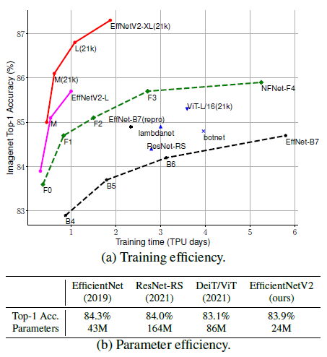
introduction
近年来，人们对训练效率的关注越来越多。例如:
NFNets取消batchnorm
ResNet-RS优化缩放超参数
LambdaNetworks和BotNet使用注意力机制
ViT使用transformer块
来提高训练效率.
本文使用neural architecture search(NAS)和scaling来提升网络训练效率
结果对比

Slide 5
02
EfficientNet

Slide 6
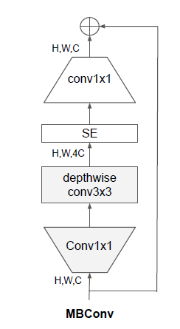
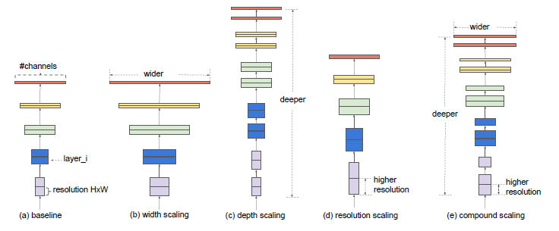
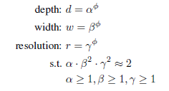
EfficientNet
固定α,β,γ

Slide 7

EfficientNet
大图
低层conv
等scaling
训练大尺寸图片效率低
DCNN的底层的conv很难收敛
对于所有维度相同的scaling的效果是次佳的

Slide 8
03
Architecture

Slide 9
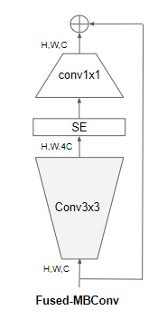
03
Architecture
02
01
低层conv
等scaling
efficiency - net使用一个简单的复合缩放规则将所有阶段同样地扩展。例如，当深度系数为2时，网络中所有阶段的层数都会增加一倍。然而，这些阶段对训练速度和参数效率的贡献并不均等。在本文中，我们将使用非均匀缩放策略来逐步增加更多的层到后面的阶段。
大图
Efficient-Net的大图像尺寸导致了显著的内存使用。由于GPU/TPU上的总内存是固定的，我们不得不用更小的批处理大小来训练这些模型，这大大降低了训练的速度。但使用较小的图像大小进行训练也会导致稍微更好的准确性。

Slide 10
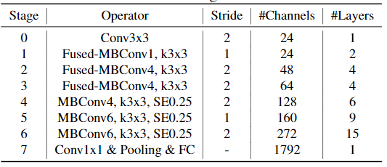
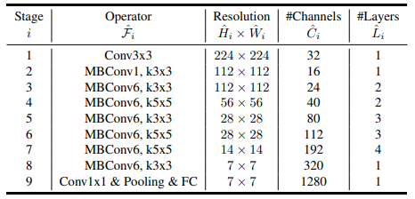
Architecture
第一,EfficientNetV2在早期层广泛使用了MBConv和新添加的fuse-MBConv。
其次，EfficientNetV2首选较小的MBConv扩展比例，因为较小的扩展比例往往会导致较少的内存访问开销
第三,v2偏向于使用3*3的卷积,并为了补偿3*3卷积感受野小的问题,增加了层数
最后，EfficientNetV2完全删除了原来的EfficientNet中的最后一个stride-1阶段，这可能是由于它的大参数大小和内存访问开销。

Slide 11
04
Progressive learning

Slide 12
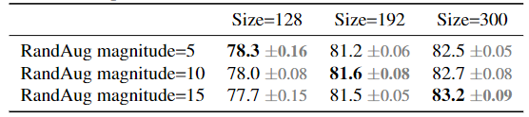
Progressive learning
图像尺寸对于训练速度影响很大。除了FixRes外，还有其他方法在训练过程中动态改变图像尺寸，但通常造成了精度下降。
上述精度下降主要源自不平衡的正则化因子，也就是说：当采用不同的图像尺寸训练时，我们应当同时调整正则化强度。事实上，大的模型需要更强的正则化以避免过拟合，比如EfficientNet-B7采用了更大的dropout核更强的数据增广。在这里，我们认为：对于相同模型，
小的图像尺寸会导致更小的模型容量，因此需要弱化版正则因子；
大的图像尺寸导致更多的计算量和模型容量，需要更强的正则因子以避免过拟合。

Slide 13
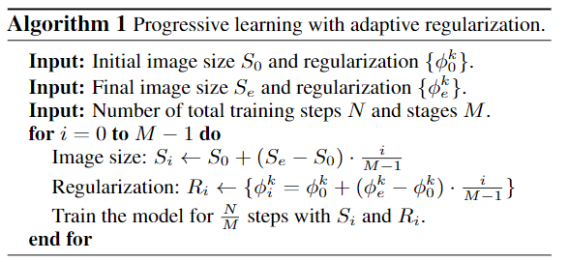
Progressive learning
渐进学习通常与现有的正规化兼容。为简单起见，本文主要研究以下三种类型的正则化:
Dropout：网络级的规范化，通过随机丢弃通道减少共适应。 我们将调整丢失率γ。
RandAugment：每幅图像的数据增强，幅度可调整。
Mixup：跨图像数据的增强。 给定两个带有标签（xi，yi）和（xj，yj）的图像，它将它们与混合比λ组合：̃xi =λxj+（1-λ）xi和̃yi =λyj+（1-λ）yi。 我们将在训练过程中调整混合比λ。

Slide 14
05
Result

Slide 15
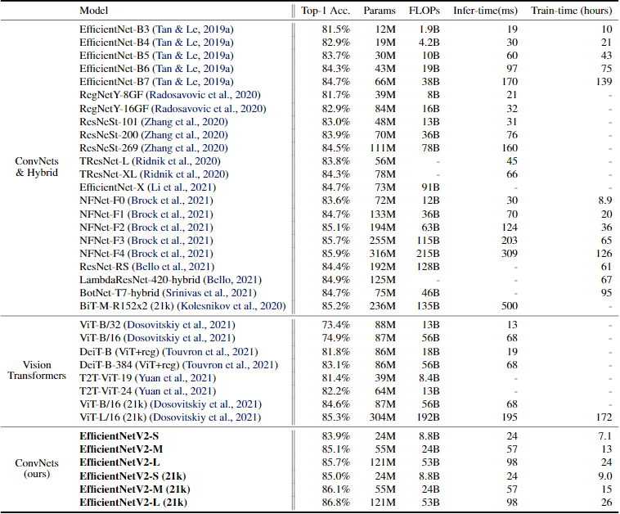
Result
Imagenet数据集上的表现

Slide 16
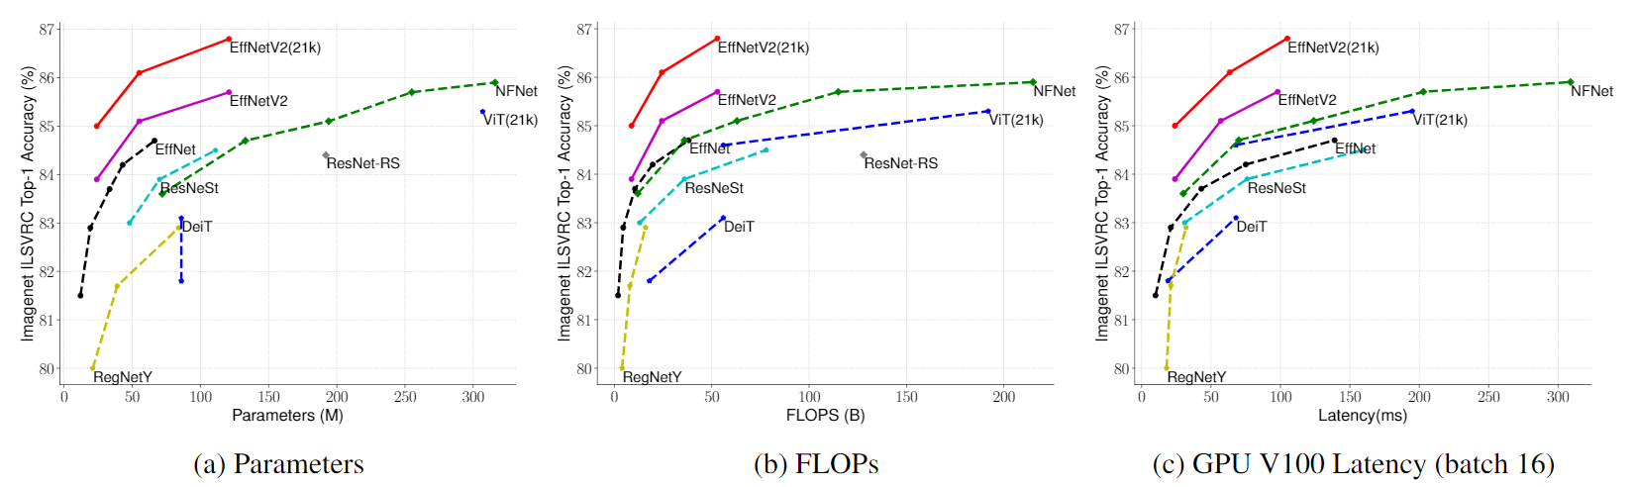
研究成果与应用

Slide 17
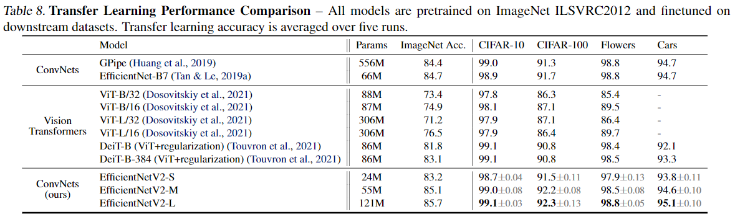
研究成果与应用
迁移学习的效果

Slide 18
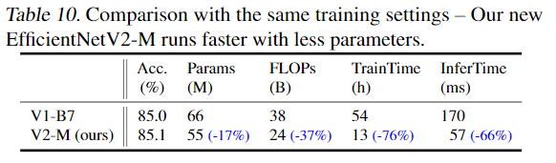
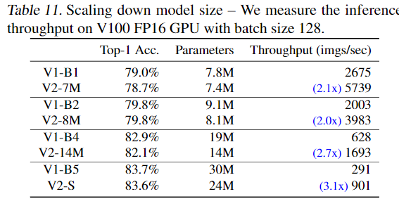
Result
EfficientNetV2和efficientnet的对比

Slide 19
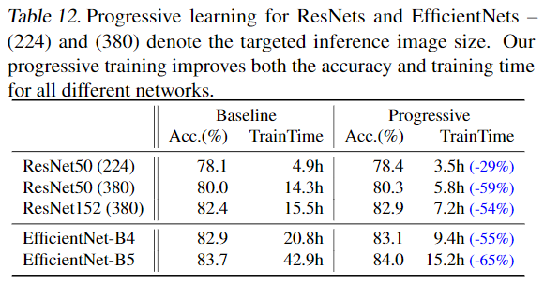
Result
Progressive learning 的效果

Slide 20
感谢您的聆听
THANKS

